Slide 1
智能环境监测项目汇报
正青春团队
汇报人： 侯燕申
团队成员：房才翔 宫世鹏 李清瑞 刘运皓 杨金峰 张纯聚 张厚今 张帅

Slide 2
项目实现
项目原理
项目总结
项目展示
目录

Slide 3
1
项目原理

Slide 4
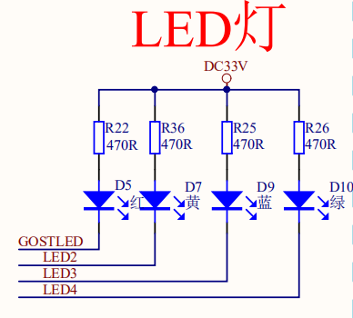
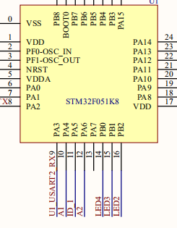
1
项目原理——LED
LED是共阳极的，它的阴极如果是低电平就就会点亮，高电平就熄灭。将STM32引脚设置为输出状态，其输出的高低电平就可以控制LED的亮灭。若STM32输出低电平，LED就亮；反之LED熄灭。
通过CubeMX可以设置STM32的引脚为输出状态，引脚的高低电平控制是通过HAL库函数实现的。HAL_GPIO_WritePin函数可以将指定的引脚置位或复位。
延时

Slide 5
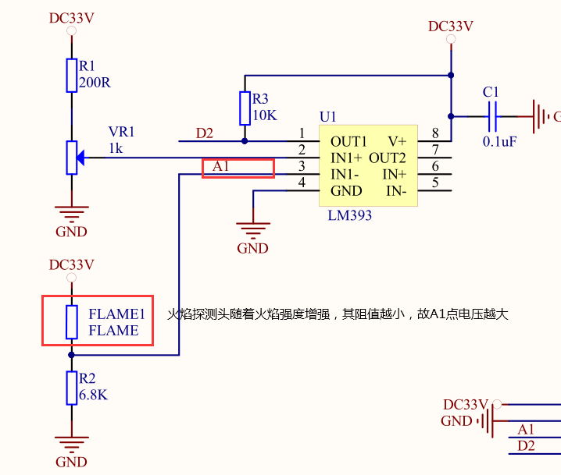
1
项目原理——火焰传感器
由于火焰的热辐射具有离散光谱的气体辐射和连续光谱的固体辐射。不同燃烧物的火焰辐射强度、波长分布有所差异，但总体来说，其对应火焰温度的近红外波长域及紫外光域有很大的辐射强度，火焰传感器就是根据这种特性制作而成。火焰传感器利用红外线对对火焰非常敏感的特点，使用特制的红外线接收管检测火焰，然后把火焰的亮度转化为高低变化的电平信号，输入到中央处理器中，中央处理器根据信号的变化做出相应的程序处理。远红外火焰探头将外界红外光的强弱变化转化为电流的变化，通过A/D转换器反映为数值的变化。外界红外光越强，数值越小；红外光越弱，数值越大。
延时

Slide 6
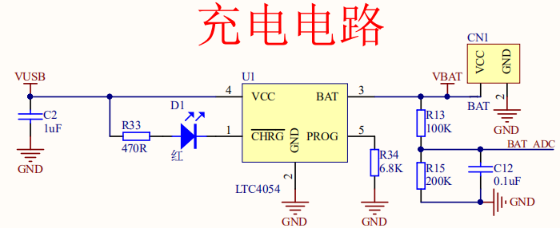
1
项目原理——电池电量检测
本套设备使用了电池和USB两种供电方式，我们可以利用ADC检测电池的电压。在充电电路中，电池的电压VBAT经过电阻分压后，在BAT_ADC端口上分得3.3V电压。在主控板上BAT_ADC引脚是PA0端口，我们通过检测PA0引脚的模拟数值，并通过ADC转换成数字量，从而得到电压的数值。
读入的数据长度是12位，存储在一个16位的数据寄存器中，这12位的数据的最大值是2^12即4096，电压的最大数值是3.3v。那么，检测到的电压BAT_ADC=(读取的数据/4096)*3.3
12 位 ADC 是一种逐次逼近型模拟数字转换器。它有多达 19 个通道，可测量 16 个外部和３个内部信号源。各通道的 A/D 转换可以单次、连续、扫描或间断模式执行。 ADC 的结果可以左对齐或右对齐方式存储在 16 位数据寄存器中。
延时

Slide 7
2
项目实现

Slide 8
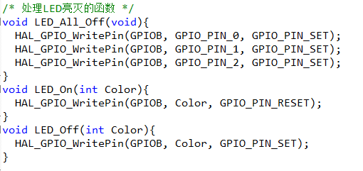
2
项目实现——LED点亮
编写了三个函数，分别用来控制LED全灭、单个LED亮和单个LED灭。LED的亮灭是通过调用HAL_GPIO_WritePin库函数实现的。HAL_GPIO_WritePin的第一个参数是第几组GPIO， 第二个参数是要控制的哪个引脚，第三个参数是控制高低电平。
以控制单个LED亮的LED_On函数为例，该函数的参数Color是将颜色宏定义为LED对应的引脚。要控制的三个LED是GPIOB组的0、1、2三个引脚，调用HAL_GPIO_WritePin(GPIOB, Color, GPIO_PIN_RESET);即可控制Color对应的引脚为低电平，即点亮对应的LED。

Slide 9
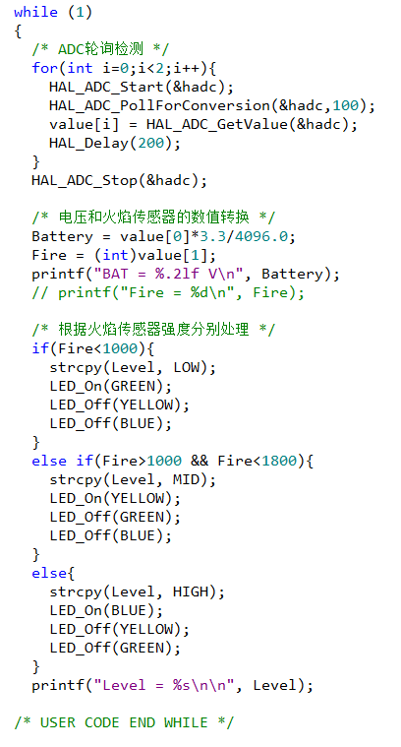
2
项目实现——火焰传感器、电池电量检测
实验中需要对火焰传感器和电池电压分别进行检测，这两部分都需要使用ADC转换方式。ADC检测过程使用了四个库函数，分别表示开始ADC转换、轮询等待ADC转换完成、获取转换后的数值和结束ADC转换。ADC采集过程使用轮询方式，利用for循环，逐个采集了PA0和PA4的数值。两次转换之后，停止本轮转换过程。
采集到的PA0和PA4数值，分别对应电池电压和火焰传感器的数值。采集到的电池数值经过转换，可以得到BAT_ADC的电压值；采集到的火焰数值，经过条件判断语句，分别执行相应的输出语句，点亮对应的LED灯。

Slide 10
3
项目展示

Slide 11
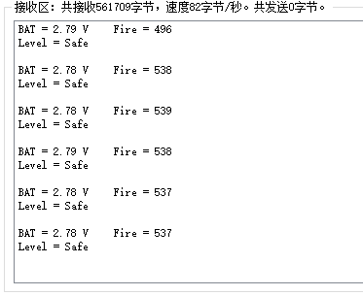
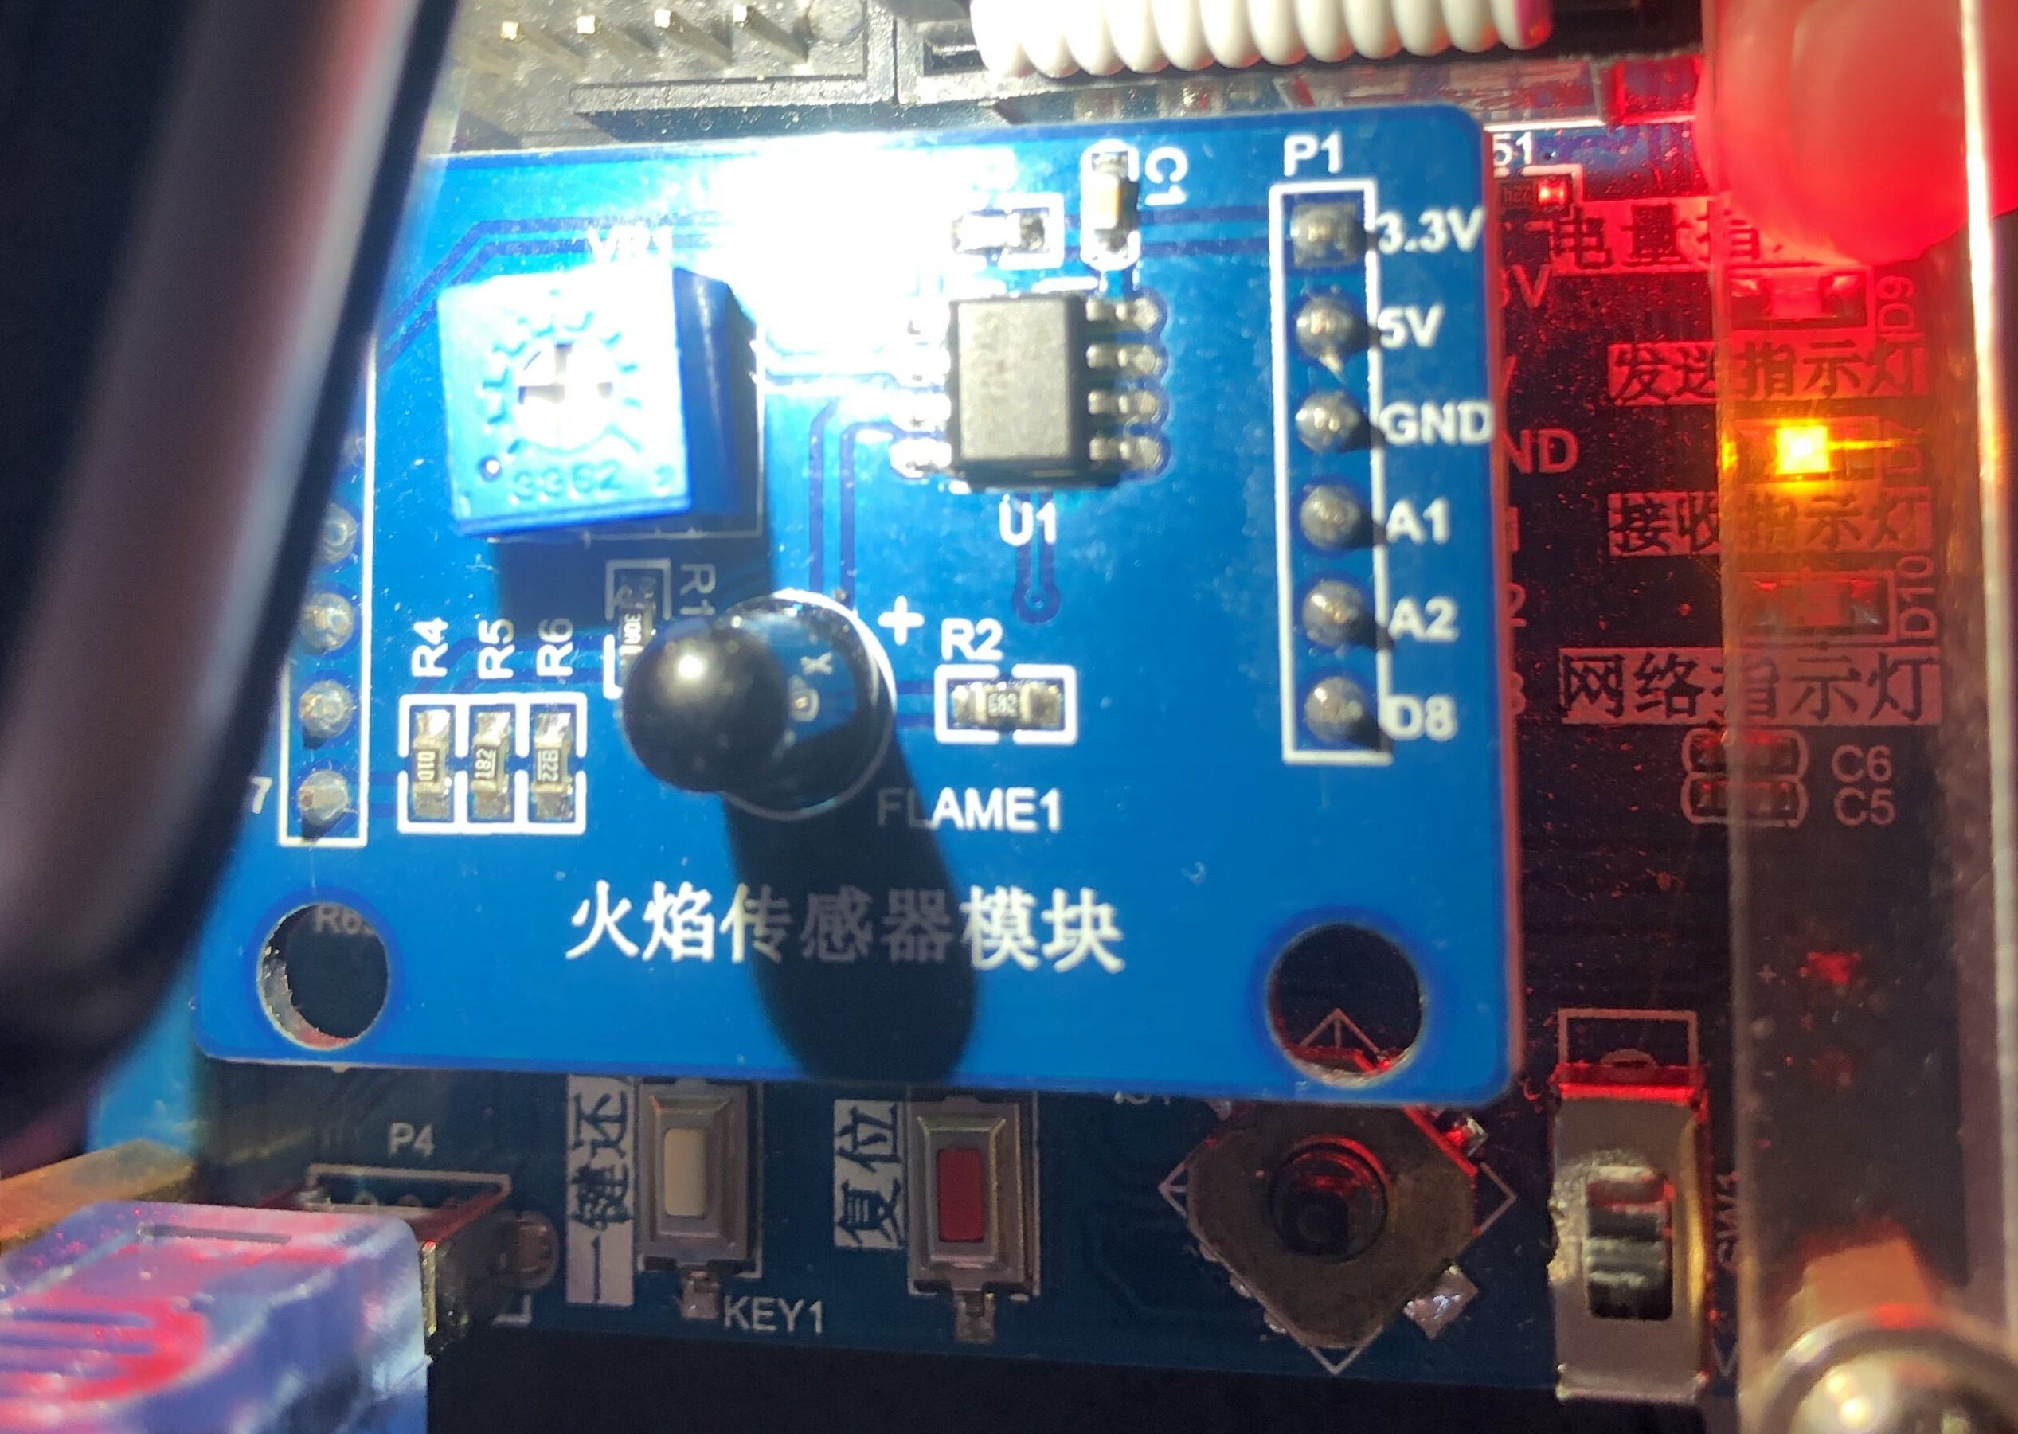
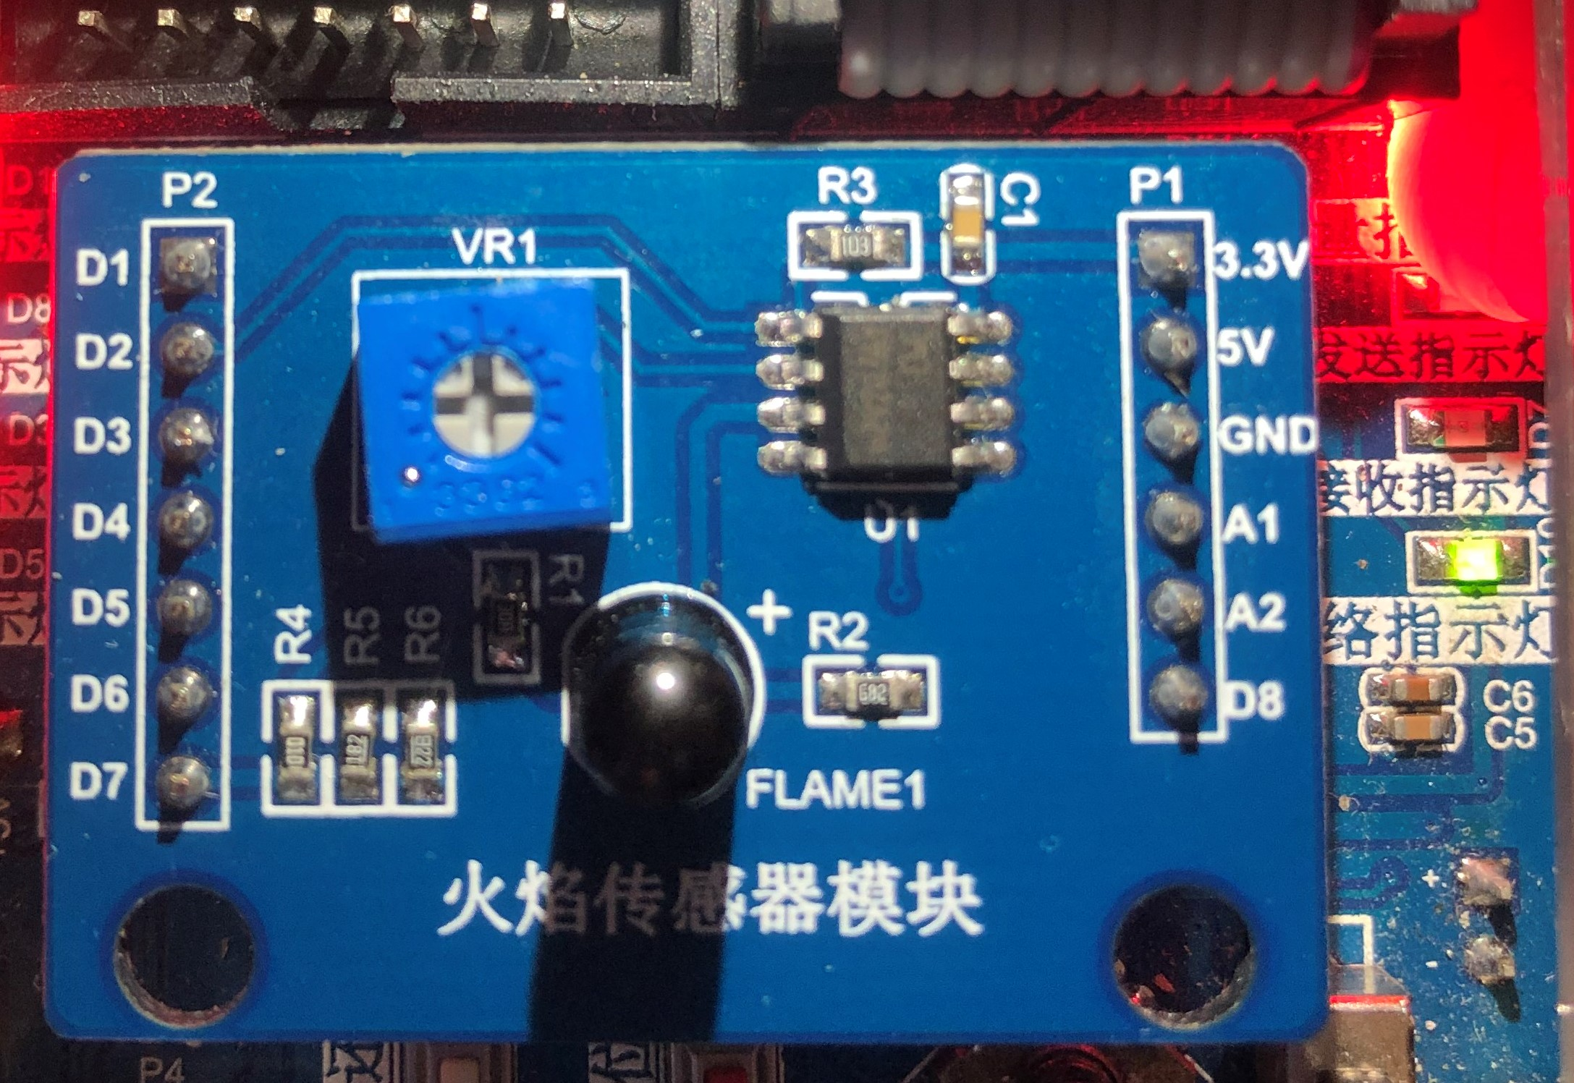
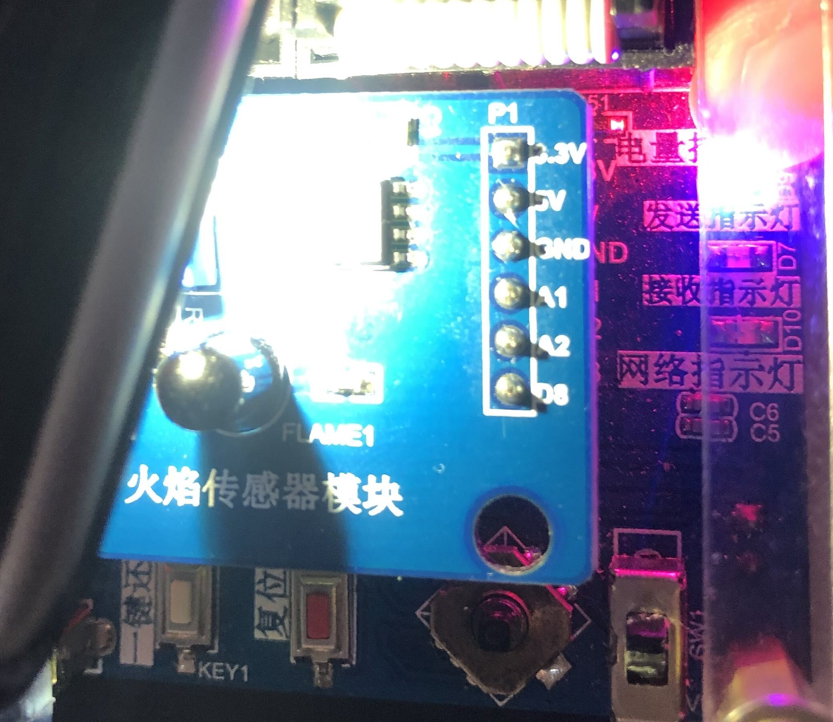
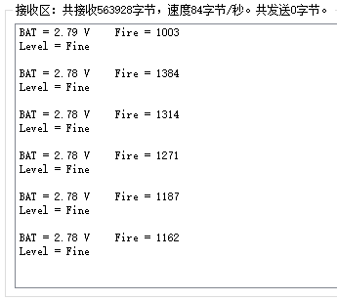
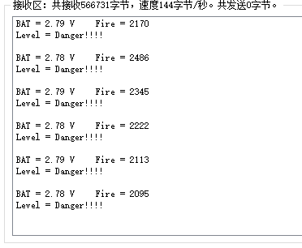
3
项目展示

Slide 12
4
项目总结

Slide 13
4
项目总结
为期两个周的生产实习实训在老师的指导下即将结束，我们也顺利的完成了智能环境监测项目。通过这次实训，我们收获了很多，一方面接触并学习了以前没学过的专业知识并对学习到的知识进行应用，另一方面提高了自己动手做项目的能力。
此次实训，在老师的带领下对 Linux C的基本操作进行了复习和巩固，了解了以前没有接触过的STM32CubeMX软件的安装和使用，学习了STM32F051K8开发板各个引脚的功能和控制，以及通过完成LED灯点亮、LED呼吸灯、火焰模块和电池电量数据的串口通信等相关小程序来进一步加深理解其相关功能控制并提高自己的动手能力。最后非常感谢各位老师，在实训过程中，认真仔细地讲解专业知识，对于同学们的问题耐心解答，注重实际操作，提高了我们的动手能力，提高了我们的专业素养。

Slide 14
汇报完毕
请各位老师批评指正

